Slide 1
Java:
Vererbung
Teil 2: Syntax

Slide 2
Vererbung in Java
public class Konto {
// Attribute, Methoden
}
public class Girokonto extends Konto {
// Attribute, Methoden
}
Girokonto meinGiro = new Girokonto();

Slide 3
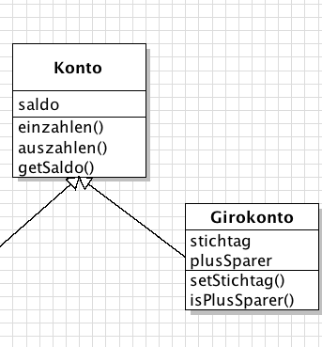
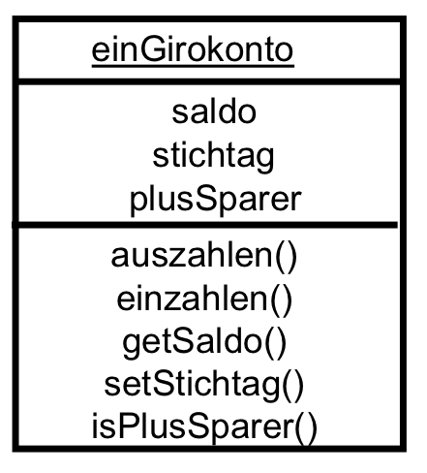
Vererbung in Java
Girokonto einGirokonto = new Girokonto();
Objekt einGirokonto "HAT" tatsächlich
alle Attribute und Methoden der
Oberklasse:
UML-Konventionen der Übersichtlichkeit halber nicht eingehalten!

Slide 4
Klasse Object
class Konto
// wenn keine extends-Anweisung, dann
// Entsprechung:
class Konto extends Object
Object ist die implizite Oberklasse alle Java-Klassen.
→ Alle Klassen in Java sind (direkte oder indirekte) Kindklassen zur Klasse
java.lang.Object
und erben einige Methoden, z.B. toString() oder valueOf(i:int)
(= Methoden der Klasse String extends Object)

Slide 5
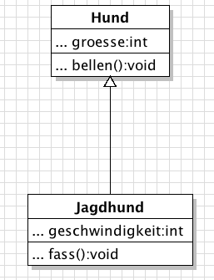
Übung (mit Greenfoot)
Programmieren Sie die beiden dargestellten
Klassen und verwenden Sie die korrekten
Zugriffsmodifikatoren.
Programmieren Sie auch die Getter und Setter.
bellen(): Erzeugt eine Ausgabe "Wuff, wuff"
fass(): Erzeugt eine Ausgabe "*schnapp*"
Erzeugen Sie in der Weltklasse die Objekte
„fifi" (Hund) und
„eliminator" (Jagdhund).
Fügen Sie diese Objekte der Welt hinzu
und verwenden Sie die Methoden.
(Szenario: 1_hund_einfach)

Slide 6
Übung (mit IDE)
Programmieren Sie die beiden dargestellten
Klassen und verwenden Sie die korrekten
Zugriffsmodifikatoren.
Programmieren Sie auch die Getter und Setter.
bellen(): Erzeugt eine Ausgabe "Wuff, wuff"
fass(): Erzeugt eine Ausgabe "*schnapp*"
Erzeugen Sie in der Startklasse die Objekte
„fifi" (Hund) und
„eliminator" (Jagdhund).
Verwenden Sie die Methoden.

